Slide 1



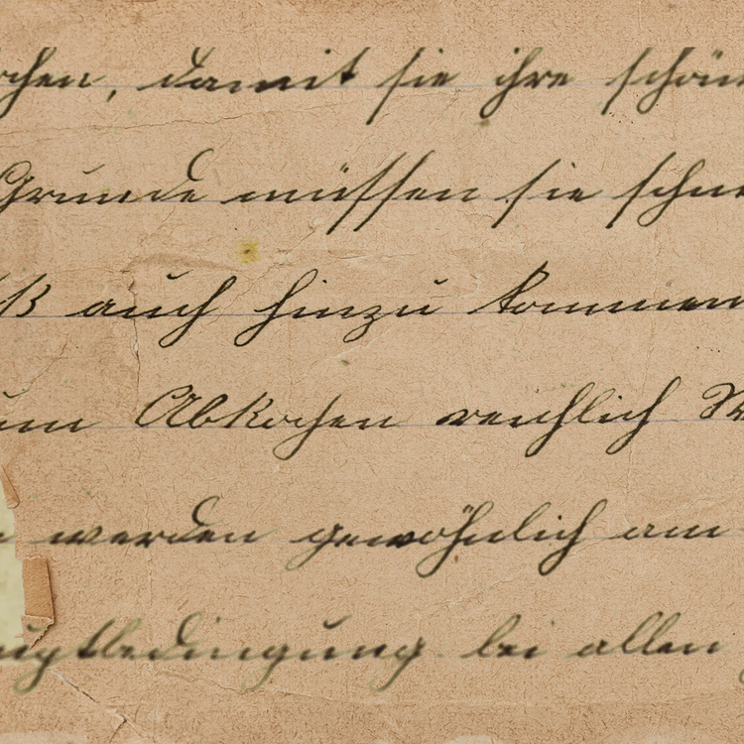


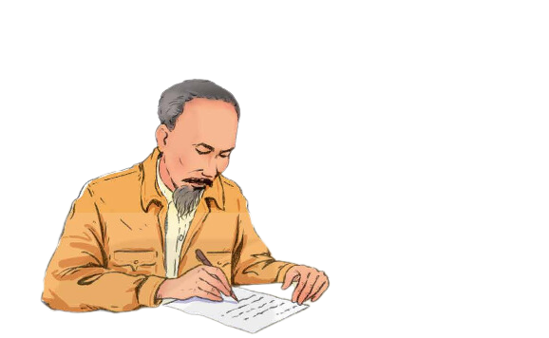






Slide 2



Slide 3

Kể về một lễ khai giảng để lại nhiều ấn tượng đẹp đối với em.

Slide 5


Slide 6

Các em học sinh,
Ngày hôm nay là ngày khai trường đầu tiên ở nước Việt Nam Dân chủ Cộng hoà. Tôi đã tưởng tượng thấy trước mắt cái cảnh nhộn nhịp tưng bừng của ngày tựu trường ở khắp các nơi. Các em hết thảy đều vui vẻ vì sau mấy tháng giời nghỉ học, sau bao nhiêu cuộc chuyển biến khác thường, các em lại được gặp thầy gặp bạn. Nhưng sung sướng hơn nữa, từ giờ phút này giở đi, các em bắt đầu được nhận một nền giáo dục hoàn toàn Việt Nam. [...]
Các em được hưởng sự may mắn đó là nhờ sự hi sinh của biết bao nhiêu đồng bào các em. Vậy các em nghĩ sao? [...]
Trong năm học tới dây, các em hãy cố gắng, siêng năng học tập, ngoan ngoãn, nghe thầy, yêu bạn. Sau 80 năm giời nô lệ làm cho nước nhà bị yếu hèn, ngày nay chúng ta cần phải xây dựng lại cơ đồ mà tổ tiên đã để lại cho chúng ta, làm sao cho chúng ta theo kịp các nước khác trên hoàn cầu. Trong công cuộc kiến thiết đó, nước nhà trông mong chờ đợi ở các em rất nhiều. Non sông Việt Nam có trở nên tươi đẹp hay không, dân tộc Việt Nam có bước tới đài vinh quang để sánh vai với các cường quốc năm châu được hay không, chính là nhờ một phần lớn ở công học tập của các em. [...]
Ngày hôm nay, nhân buổi tựu trường của các em, tôi chỉ biết chúc các em một năm đầy vui vẻ và đầy kết quả tốt dẹp.
Chào các em thân yêu
Hồ Chí Minh
(Theo Hồ Chí Minh toàn tập)

Slide 7


Slide 8

+ Đọc đúng các từ ngữ chứa tiếng dễ phát âm sai.
+ Đọc diễn cảm những câu thể hiện tình cảm yêu thương, thái độ trìu mến, lòng tin tưởng của Bác Hồ dành cho thiếu nhi.

Slide 9


Slide 10

tựu trường
ngoan ngoãn
hết thảy
công cuộc
hoàn cầu

Slide 11

Non sông Việt Nam có trở nên tươi đẹp hay không,/ dân tộc Việt Nam có bước tới đài vinh quang/ để sánh vai với các cường quốc năm châu được hay không,/ chính là nhờ một phần lớn ở công học tập của các em.//

Slide 12


Slide 13


Slide 14

Việt Nam Dân chủ Cộng hoà: tên nước là từ năm 1945 đến năm 1976. Văn bản trên được trích từ thư của Bác Hồ gửi học sinh cả nước nhân ngày khai giảng năm học đầu tiên của nước Việt Nam Dân chủ Cộng hoà, tháng 9 năm 1945.

Slide 15
- Bao nhiêu cuộc chuyển biến khác thường: ý nói những sự kiện lớn từ giữa năm 1945 đến ngày khai trường, nổi bật là cuộc Cách mạng tháng Tám và sự ra đời nước Việt Nam Dân chủ Cộng hoà.

Slide 16
80 năm giời nô lệ: 80 năm nước ta bị thực dân Pháp đô hộ.
Cơ đồ: sự nghiệp lớn, ở đây có nghĩa là đất nước, giang sơn.
Hoàn cầu: thế giới.

Slide 17

- Thảo luận nhóm 4; đọc và trả lời các câu hỏi trong SGK/90.
1. Câu nào trong thư của Bác Hồ cho thấy ngày khai trường tháng 9 năm 1945 rất đặc biệt?
2. Chi tiết nào trong thư cho thấy Bác vui cùng niềm vui của học sinh nhân ngày khai trường?
3. Bác nhắc học sinh nhớ đến ai, nghĩ đến điều gì trong giờ phút hạnh phúc của ngày tựu trường?
4. Vì sao Bác khuyên các em học sinh phải cố gắng, siêng năng học tập,… trong những năm tới?

Slide 18


Slide 19

Câu nào trong thư của Bác Hồ cho thấy ngày khai trường tháng 9 năm 1945 rất đặc biệt?
Bác Hồ đã viết trong thư “Ngày hôm nay là ngày khai trường đầu tiên ở nước Việt Nam Dân chủ Cộng hoà ”. Bác muốn HS cả nước cảm nhận được ý nghĩa của ngày khai trường đầu tiên sau khi nước ta giành được độc lập sau 80 năm bị thực dân Pháp đô hộ. Từ ngày khai trường này, các em HS bắt đầu được hưởng một nền giáo dục hoàn toàn Việt Nam.

Slide 20

Chi tiết nào trong thư cho thấy Bác vui cùng niềm vui của học sinh nhân ngày khai trường?
Bác viết thư gửi các HS nhân ngày khai trường. Bác tưởng tượng thấy cảnh nhộn nhịp tưng bừng của ngày tựu trường. Bác hình dung thấy các em hết thảy đều vui vẻ . Bác chúc các em có 1 năm học vui vẻ, đầy kết quả tốt đẹp.

Slide 21

Bác nhắc học sinh nhớ đến ai, nghĩ đến điều gì trong giờ phút hạnh phúc của ngày tựu trường?
Bác nhắc HS nhớ đến công ơn biết bao đồng bào đã chiến đấu, hi sinh để giành lại độc lập, tự do cho dân tộc, đất nước: Các em được hưởng sự may mắn đó là nhờ sự hi sinh của biết bao nhiêu đồng bào các em.
Bác nhắc HS nghĩ đến trách nhiệm của người HS: Trong năm học tới đây, các em hãy cố gắng, siêng năng học tập, ngoan ngoãn, nghe thầy, yêu bạn.
Bác nhắc HS nghĩ đến nhiệm vụ của toàn dân, đó là công cuộc xây dựng lại cơ đồ mà tổ tiên đã để lại: Sau 80 năm giời nô lệ làm cho
nước nhà bị yếu hèn, ngày nay chúng ta cần phải xây dựng lại cơ đồ mà tổ tiên đã để lại cho chúng ta, làm sao cho chúng ta theo kịp các nước khác trên hoàn cầu.

Slide 22

Vì sao Bác khuyên các em học sinh phải cố gắng, siêng năng học tập,… trong những năm tới?
Bác khuyên các em học sinh phải cố gắng, siêng năng học tập,... trong những năm học tới bởi vì chỉ bằng con đường học tập, chúng ta mới có thể thoát khỏi yếu hèn sau 80 năm trời bị áp bức, bóc lột, chỉ bằng con đường học tập mới có thể có kiến thức, có hiểu biết để đưa đất nước tiến lên, sánh vai các cường quốc 5 châu,...

Slide 23
Nêu cảm nghĩ của em khi đọc thư
của Bác Hồ gửi các học sinh.

Slide 24


Slide 25


Slide 26
Học thuộc lòng đoạn thư từ Sau 80 năm giời nô lệ đến nhờ một phần lớn ở công học tập của các em.

Slide 27


Slide 28
Hãy thể hiện một bài hát, bài thơ hoặc một câu chuyện liên quan đến Bác Hồ.

Slide 29
Em sẽ làm gì để thực hiện lời dặn dò của Bác Hồ đã gửi gắm trong lá thư.

Slide 30


Slide 31


